Slide 1
Programme d’investissement à la ferme pour la volaille et les œufs (PIFVO)
CONNAITRE LE MONTANT AUQUEL VOUS AVEZ DROIT

Slide 2
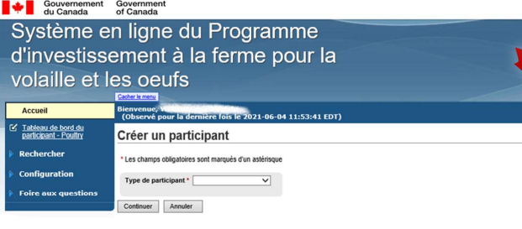
Ouvrez une session
Page d’accueil
Créer un nouveau participant

Slide 3
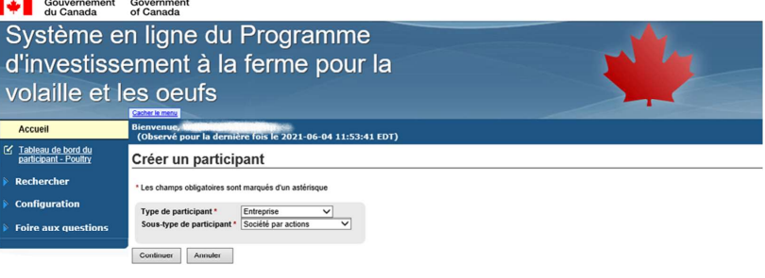
Sélectionnez le type de participant et le sous-type de participant
Entreprise, Particulier, Société de personnes ou
Fiducie

Slide 4
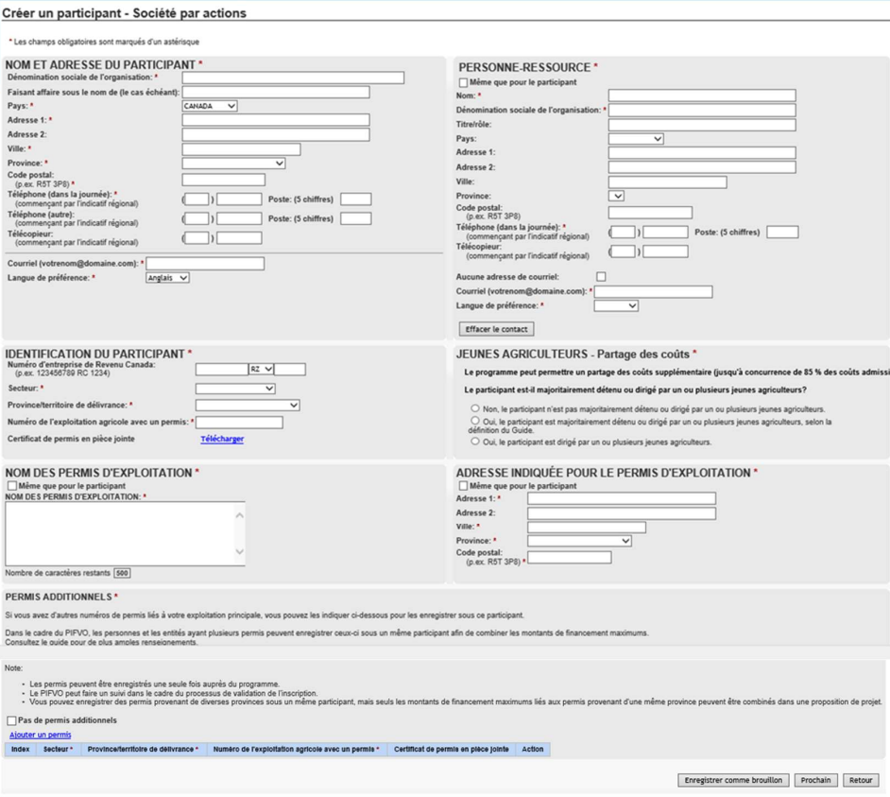
Remplir les champs requis.
À surveiller:
Téléchargez une copie de vos permis dans la section « Identification du participant » :
Il s’agit de votre numéro de quotas/titulaire. Besoin d’aide ?

Slide 5
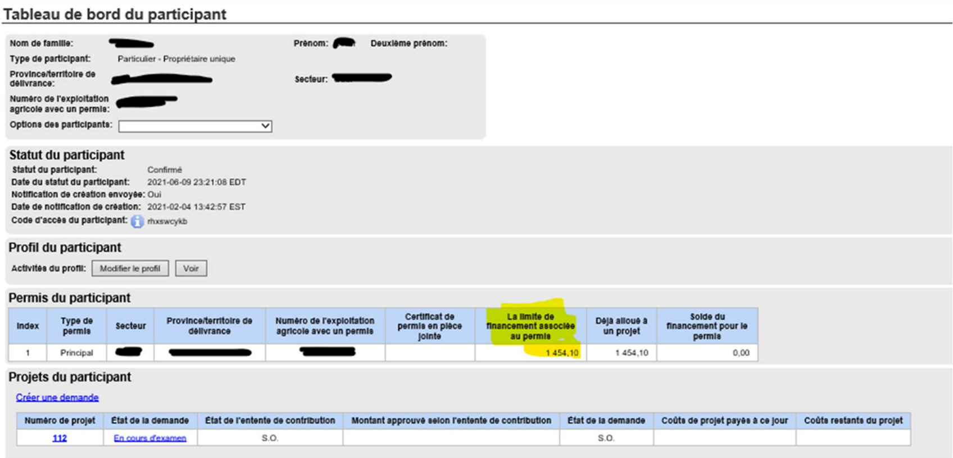
Connaître le montant auquel vous avez droit:
Vérifier que votre permis est confirmé
Montant du financement selon les informations du permis
Si aucun montant apparait, cliquez ici

Slide 6
Q1: J'ai ouvert une session dans mon profil de Participant, mais pourquoi rien n'apparaît pour mon montant maximal de financement / dans la colonne « Limite de financement associée au permis » ?
R1: Si la colonne « Limite de financement associée au permis » (également connue sous le nom de montant maximal de financement) apparaît comme un champ vide sur votre tableau de bord du participant (voir ci-dessous), cela signifie probablement que votre inscription est incomplète/pas encore été validée.
Pour confirmer que votre inscription est incomplète/pas encore été validée, vérifiez la ligne « Statut du participant »
dans la section « Statut du participant » :
Si le Statut du participant est « Permis en attente de validation », un responsable du programme communiquera avec vous, au courriel ou no. de téléphone inscrits dans le profil du Participant, dans un délai de 5 jours ouvrables, afin de régler le problème de validation du/des permis.
Si le Statut du participant est confirmé, mais qu'aucun montant n'apparaît dans la « Limite de financement associée au permis », contactez le programme.

